Slide 1
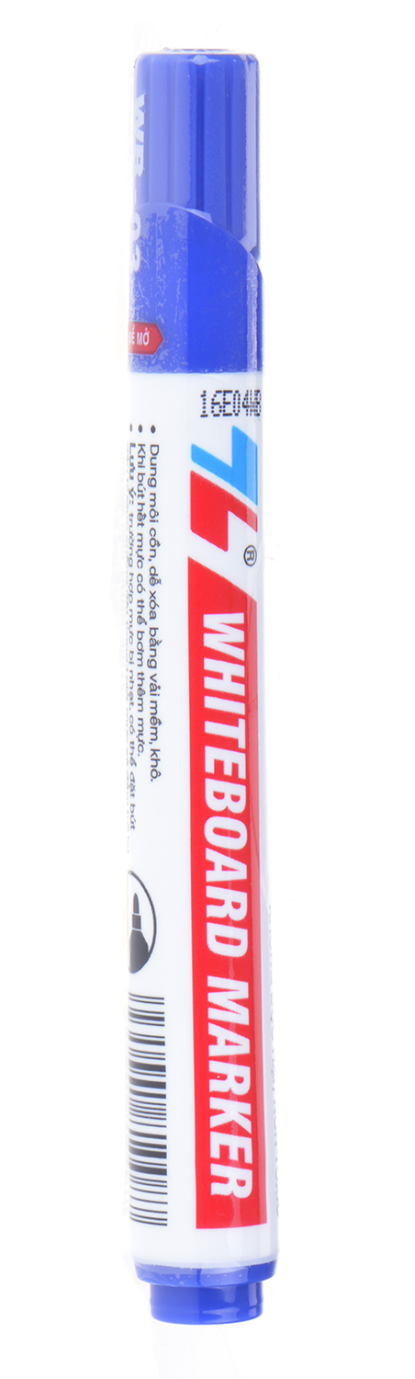

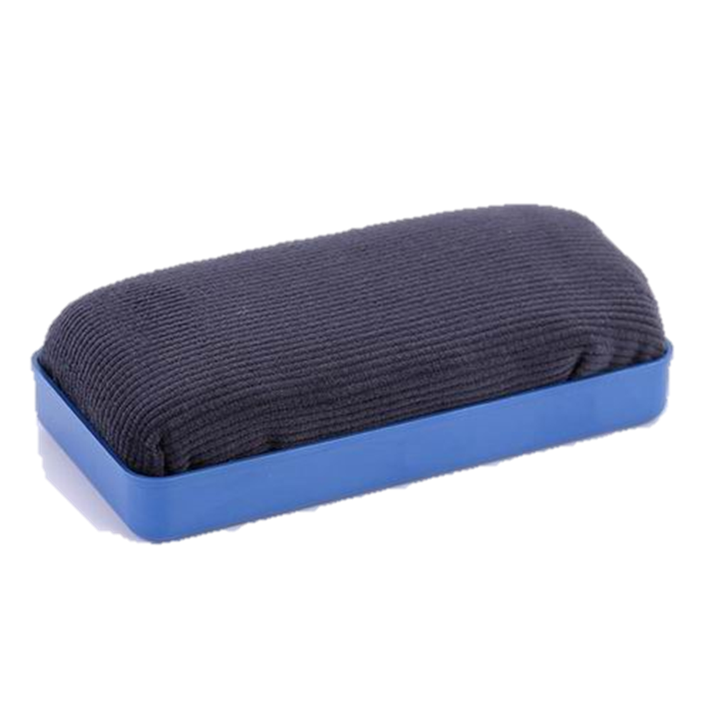
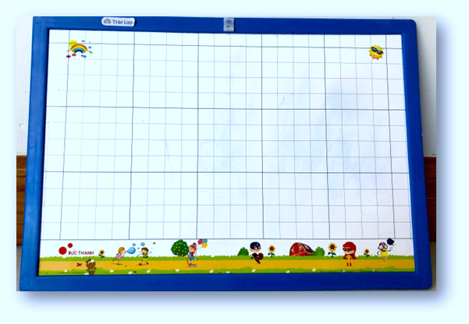
Chuẩn bị
Notes:
Kho ppt Phan Linh_0916.604.268

Slide 2
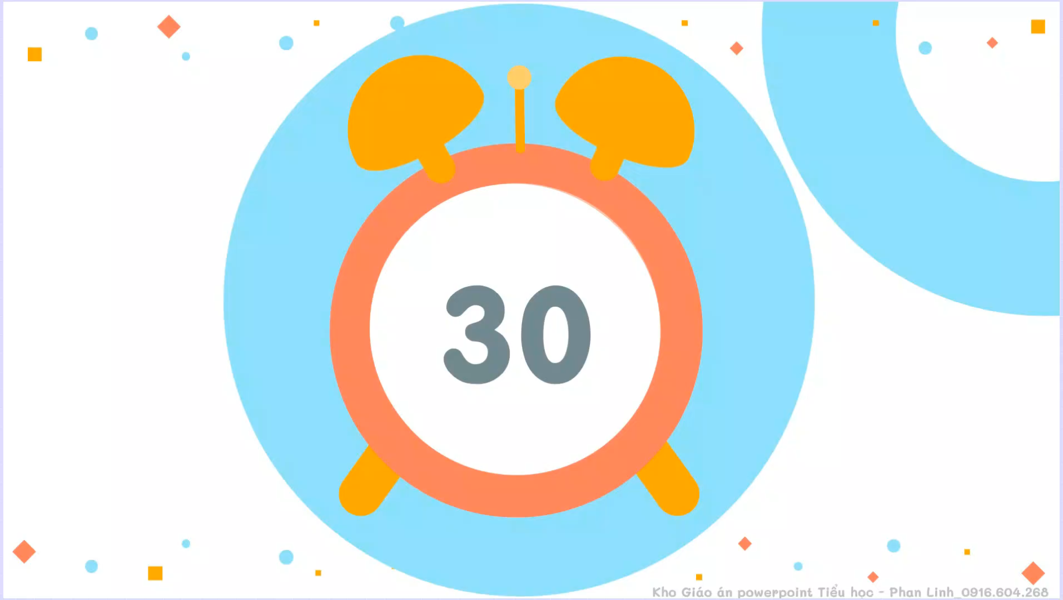
THI TÀI NGỒI ĐẸP SAU 30 GIÂY
Notes:
Kho ppt Phan Linh_0916.604.268

Slide 3

HOẠT ĐỘNG TRẢI NGHIỆM 1
Notes:
Kho ppt Phan Linh_0916.604.268

Slide 4
01
KHỞI ĐỘNG
Notes:
Kho ppt Phan Linh_0916.604.268

Slide 5


Slide 6
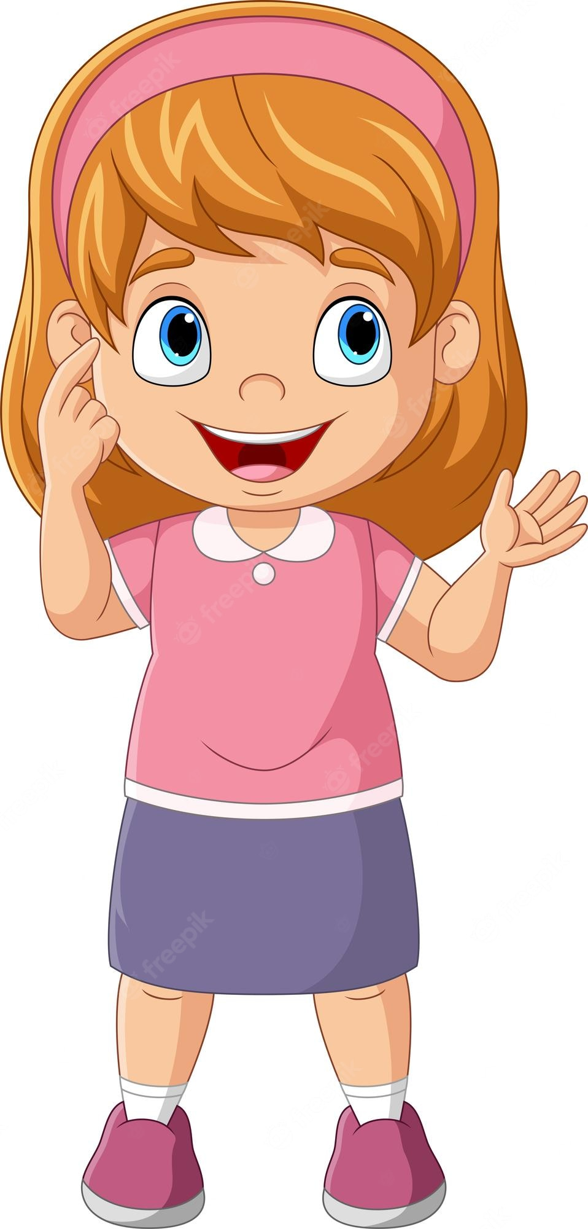
Bài hát vừa rồi nhắc đến điều gì?
Notes:
GV dẫn dắt: Bài hát vừa rồi nhắc đến mái trường, nơi mà các thầy cô truyền đạt cho em những bài học thú vị, những điều hay lẽ phải trong cuộc sống. Và bên cạnh việc học tập thì chơi là một việc quan trọng không kém. Vậy chơi như thế nào là an toàn? Chúng ta cùng đến với bài học ngày hôm nay để biết thêm nhiều điều hay khi vui chơi nhé!

Slide 7
CHỦ ĐỀ 3: AN TOÀN CHO EM
BÀI 5:
AN TOÀN KHI VUI CHƠI
(Trang 33)

Slide 8
02
KHÁM PHÁ

Slide 9
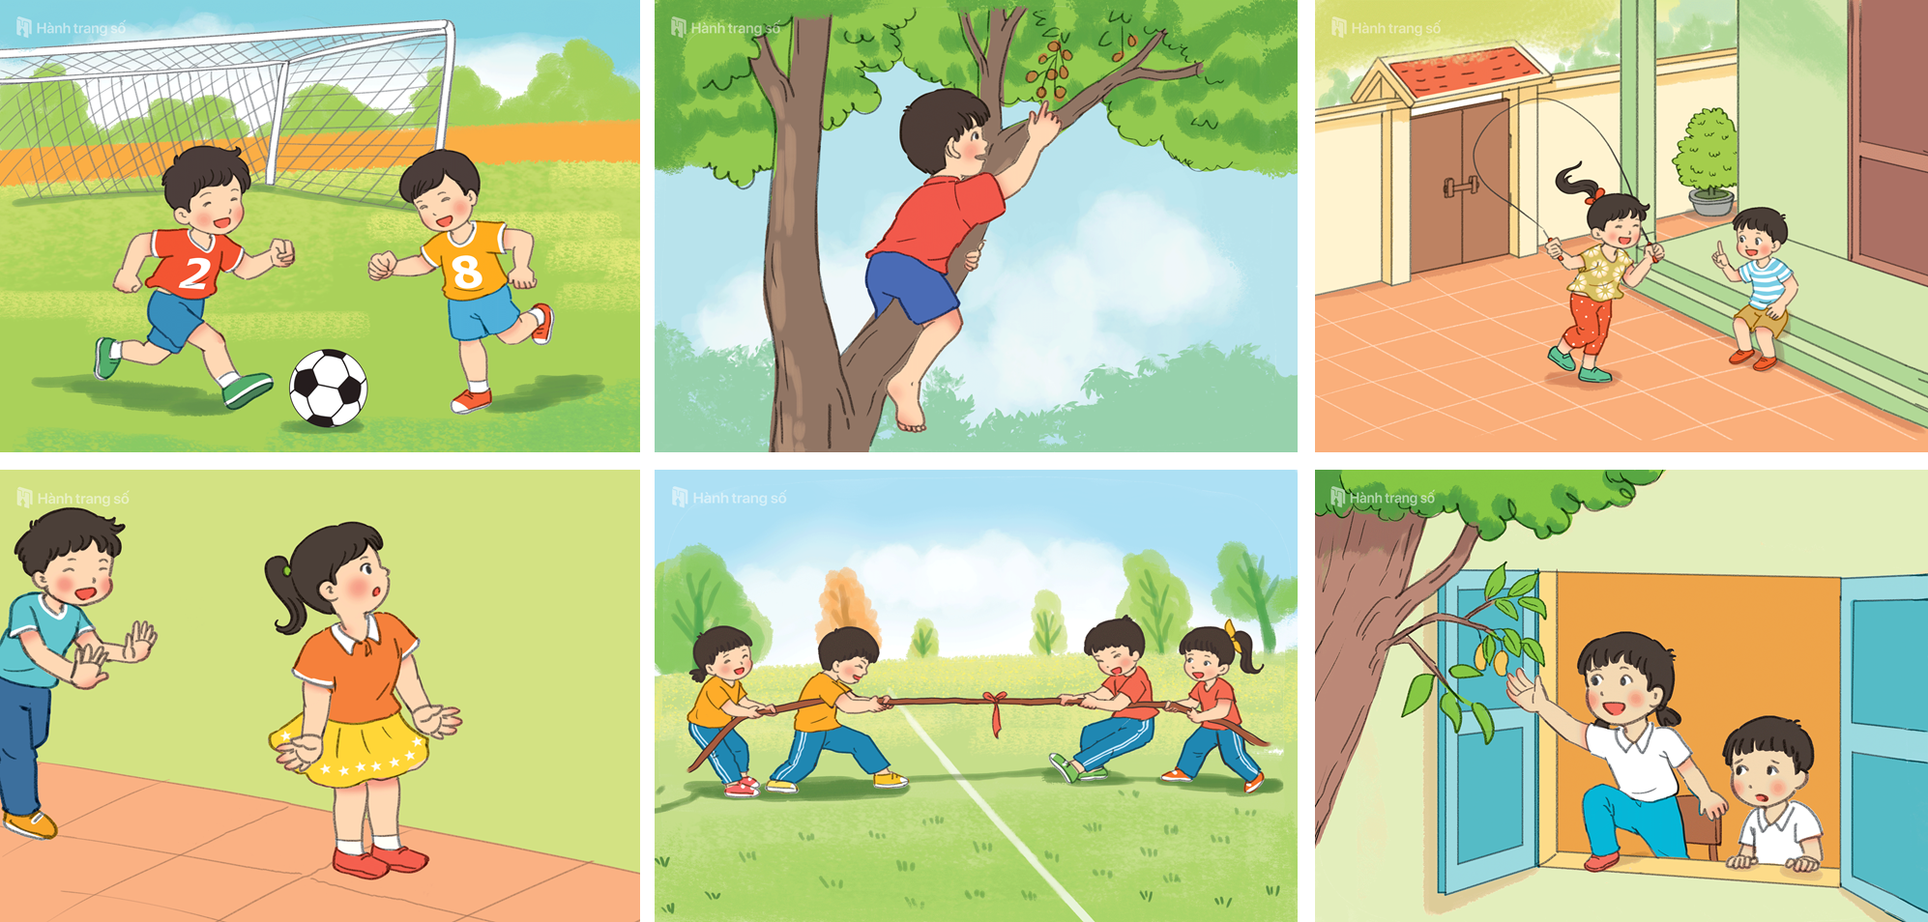
Hoạt động 1: Xác định hành động an toàn, không an toàn khi vui chơi.
Notes:
GV cho HS thảo luận nhóm đôi sau đó đại diện mỗi nhóm sẽ nhận xét từng tranh.

Slide 10
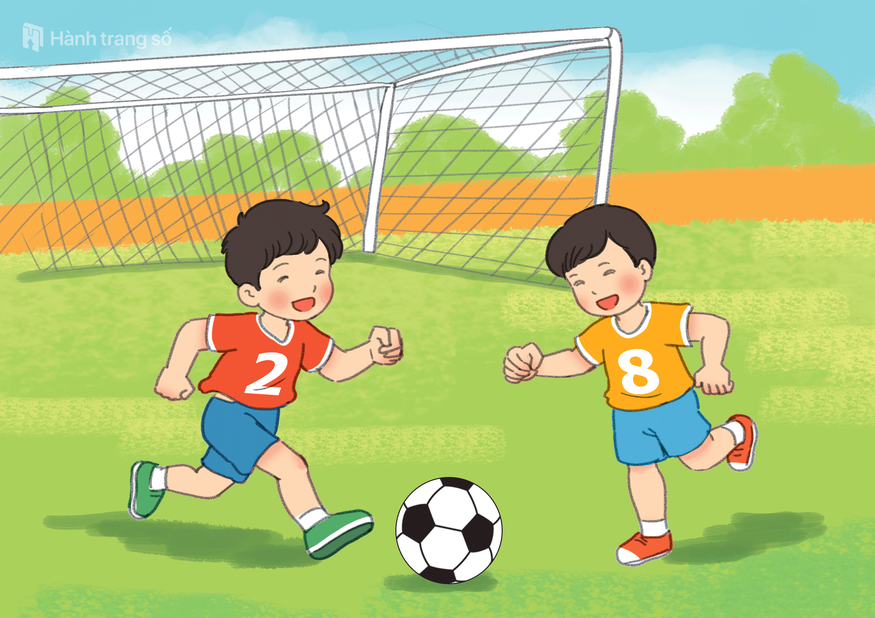
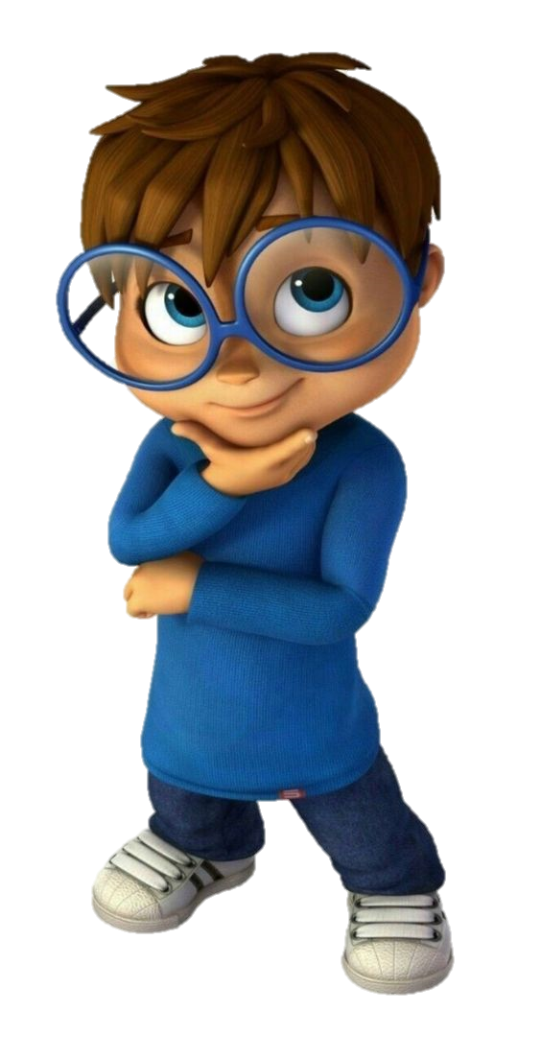
Hoạt động 1: Xác định hành động an toàn, không an toàn khi vui chơi.
Các bạn đang làm gì? Đây là hoạt động vui chơi an toàn hay không an toàn?

Slide 11
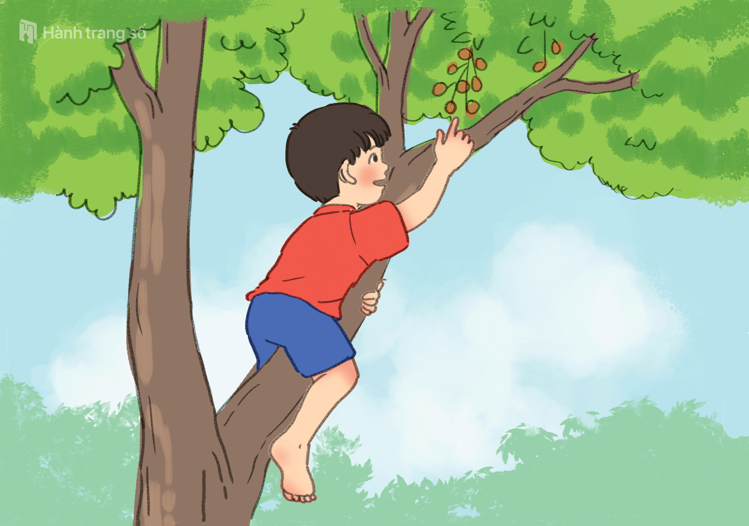
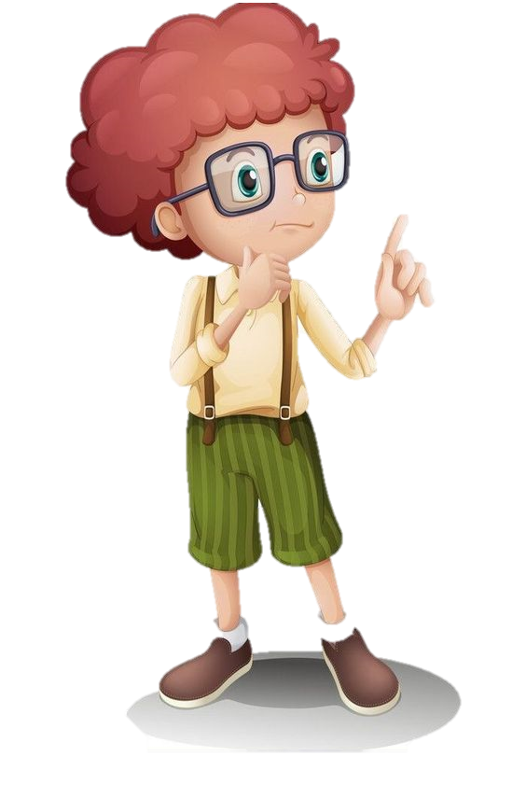
Hoạt động 1: Xác định hành động an toàn, không an toàn khi vui chơi.
Các bạn đang làm gì? Đây là hoạt động vui chơi an toàn hay không an toàn?

Slide 12
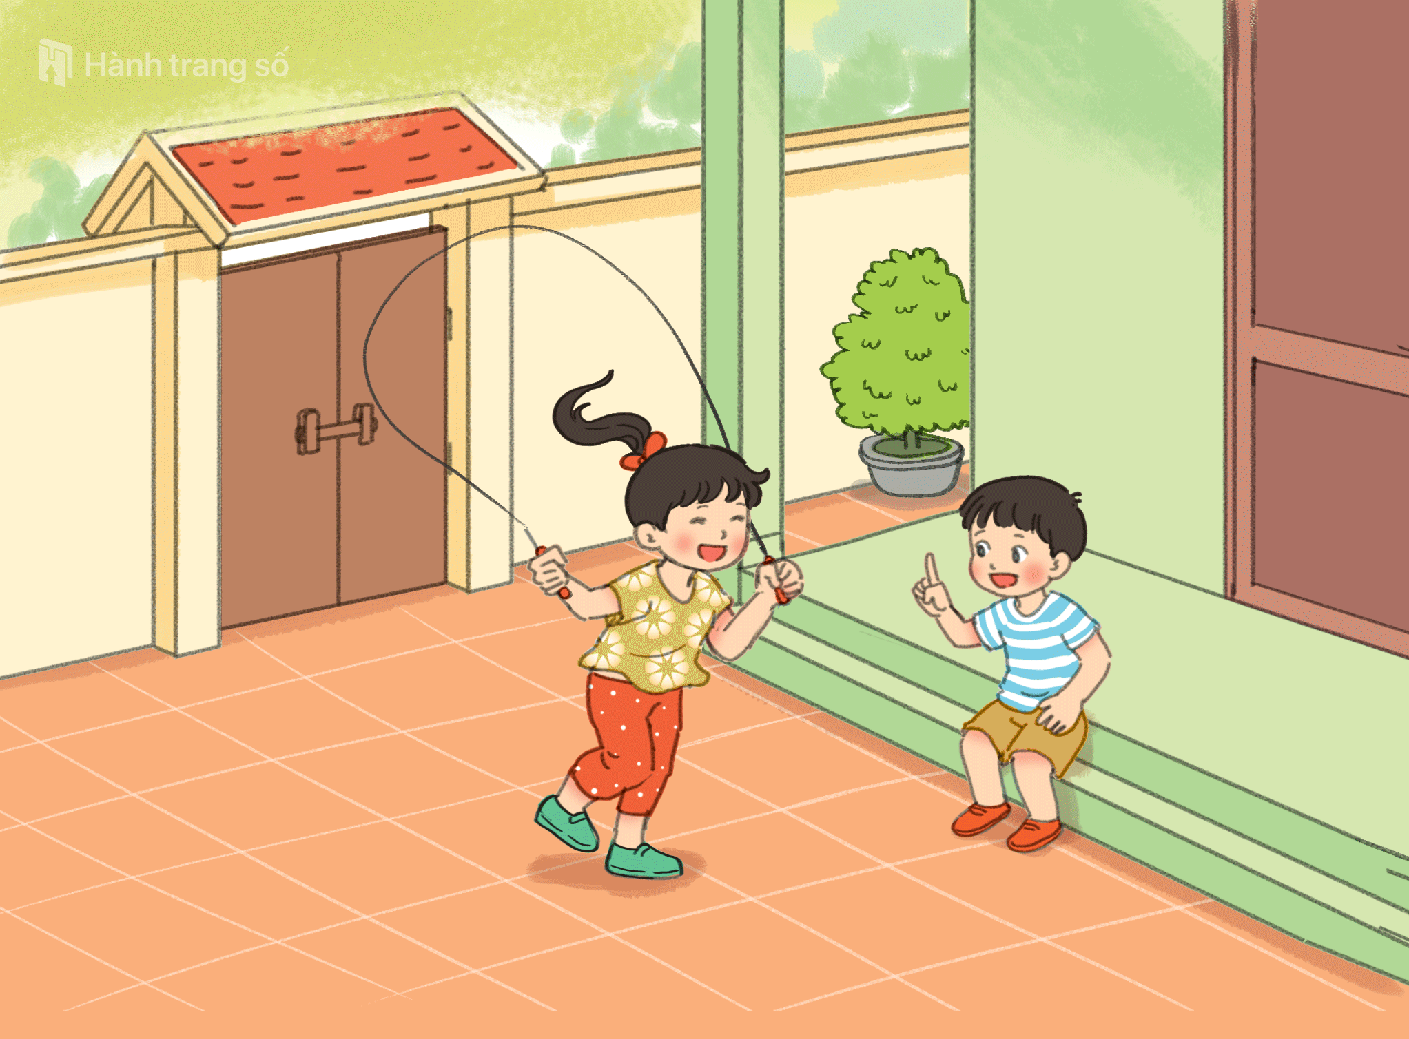
Hoạt động 1: Xác định hành động an toàn, không an toàn khi vui chơi.
Các bạn đang làm gì? Đây là hoạt động vui chơi an toàn hay không an toàn?

Slide 13
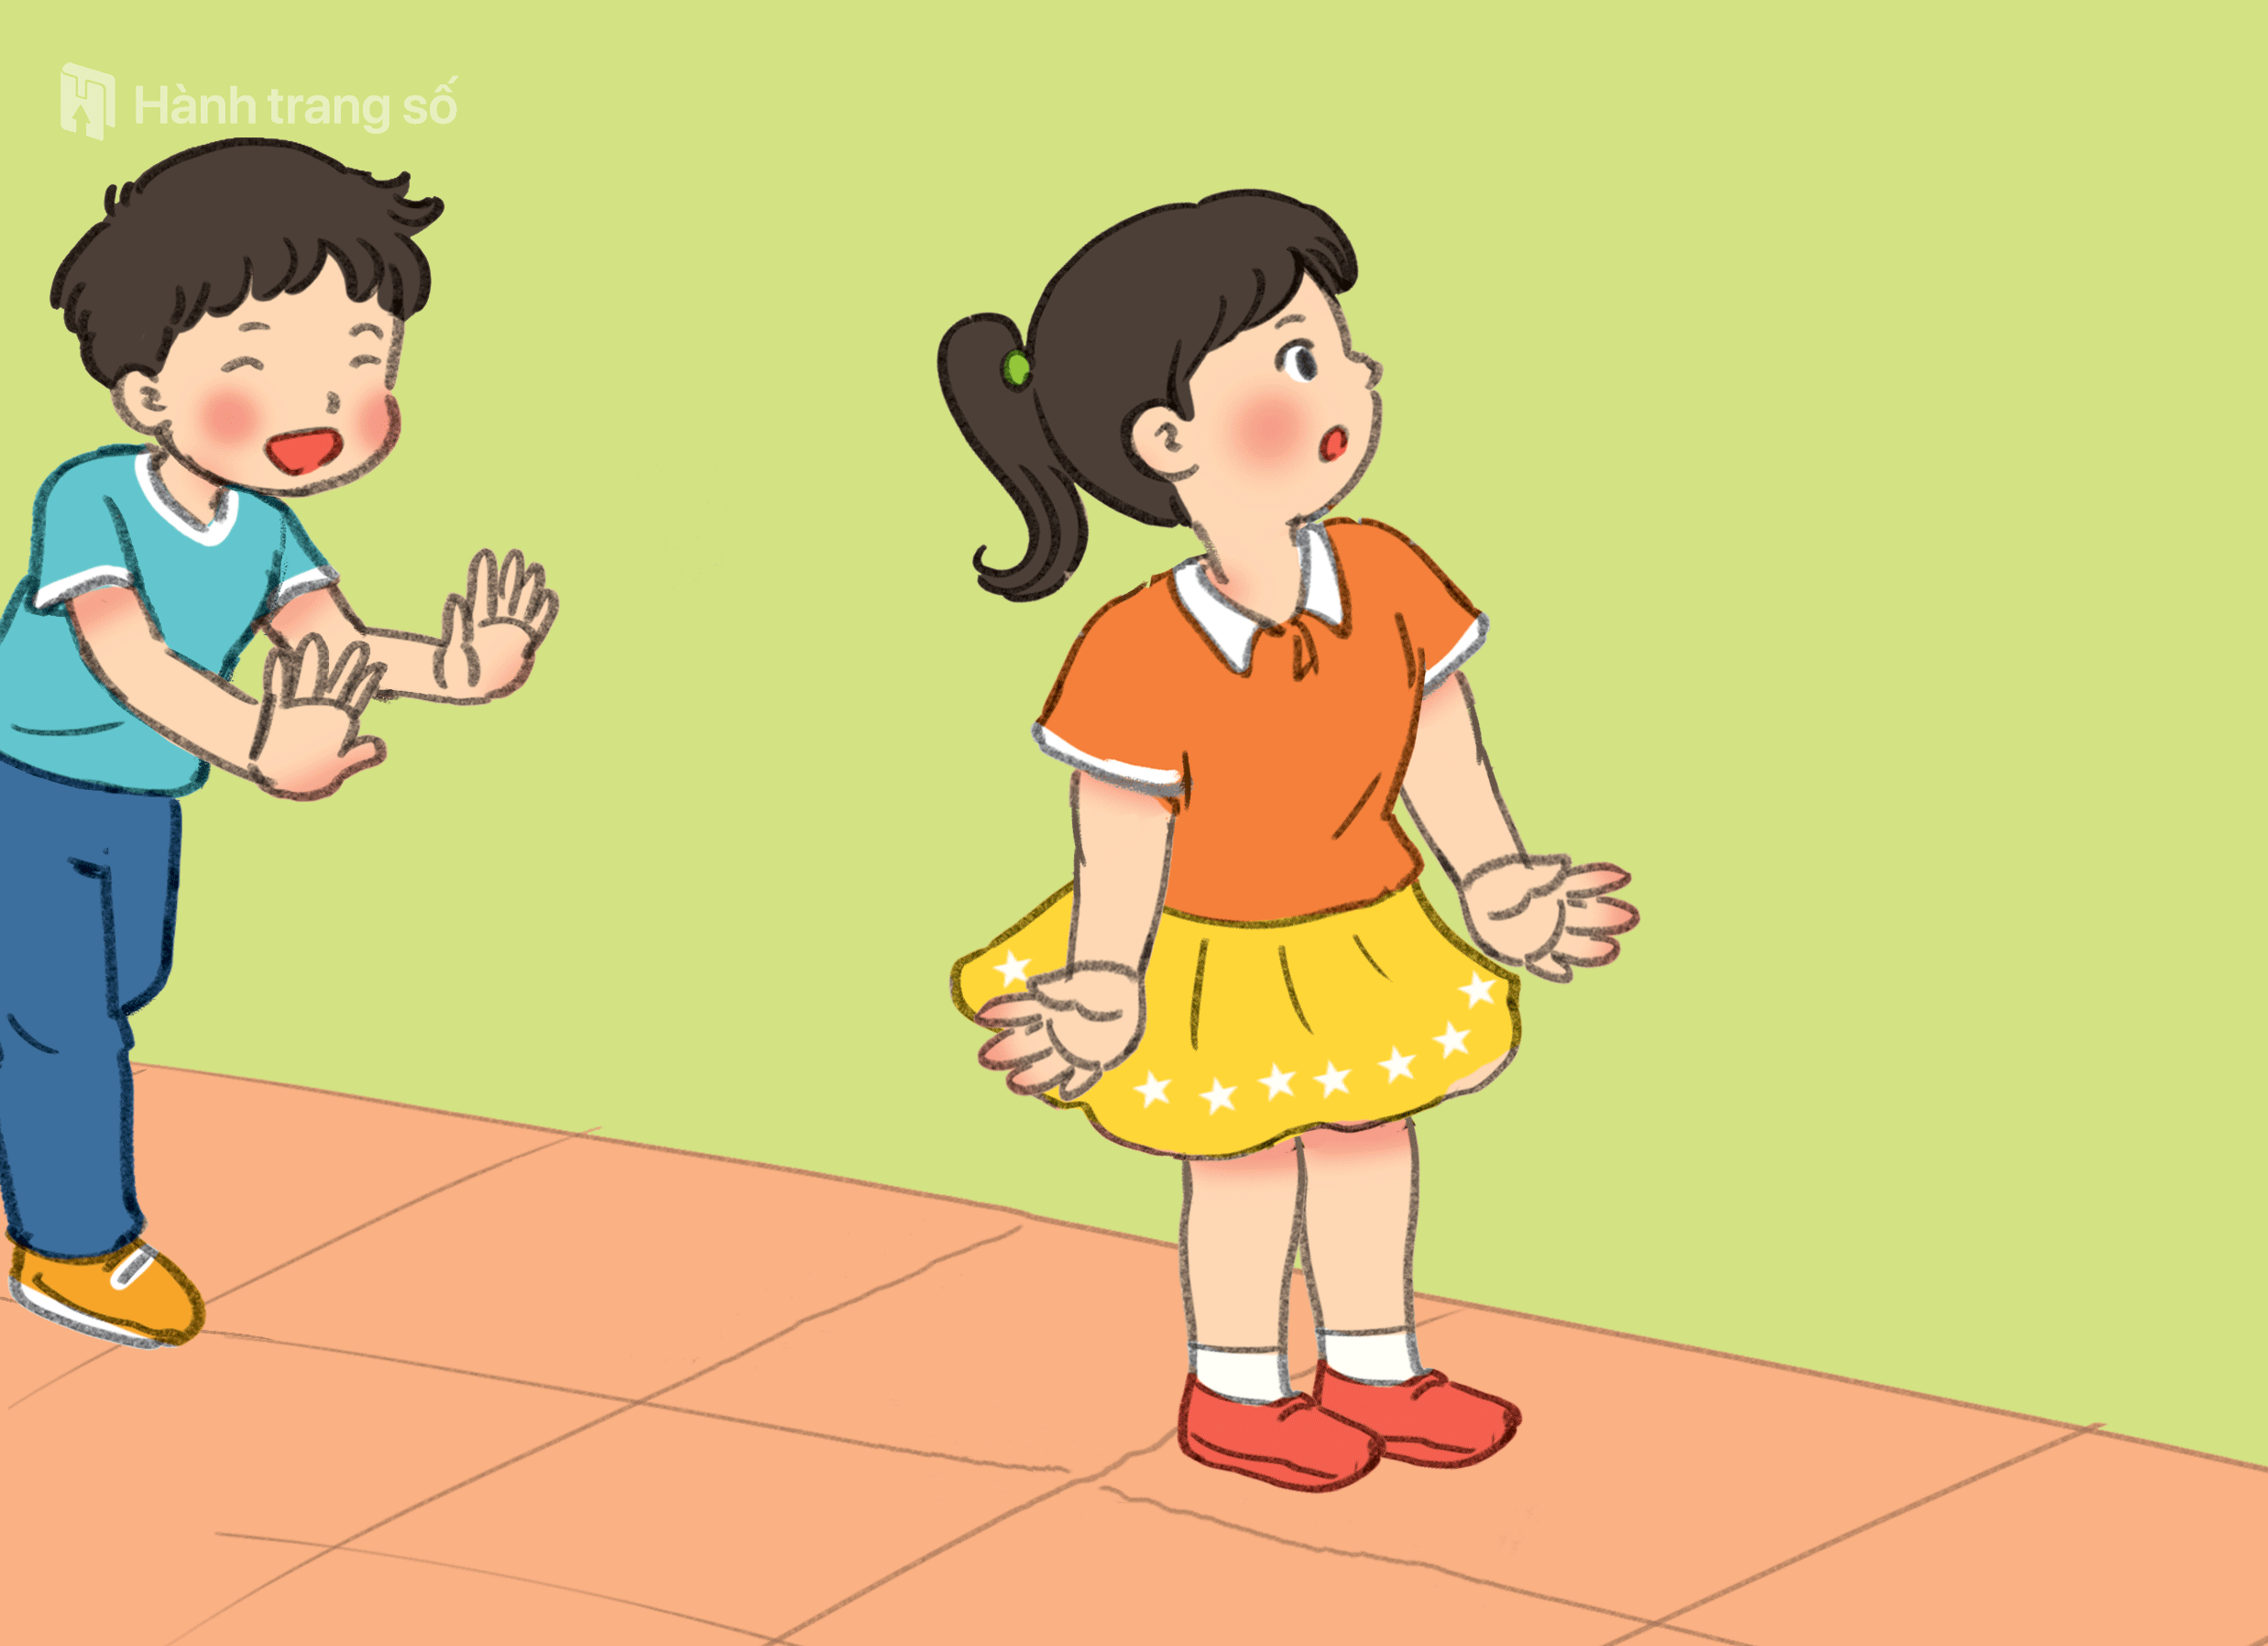
Hoạt động 1: Xác định hành động an toàn, không an toàn khi vui chơi.
Các bạn đang làm gì? Đây là hoạt động vui chơi an toàn hay không an toàn?

Slide 14
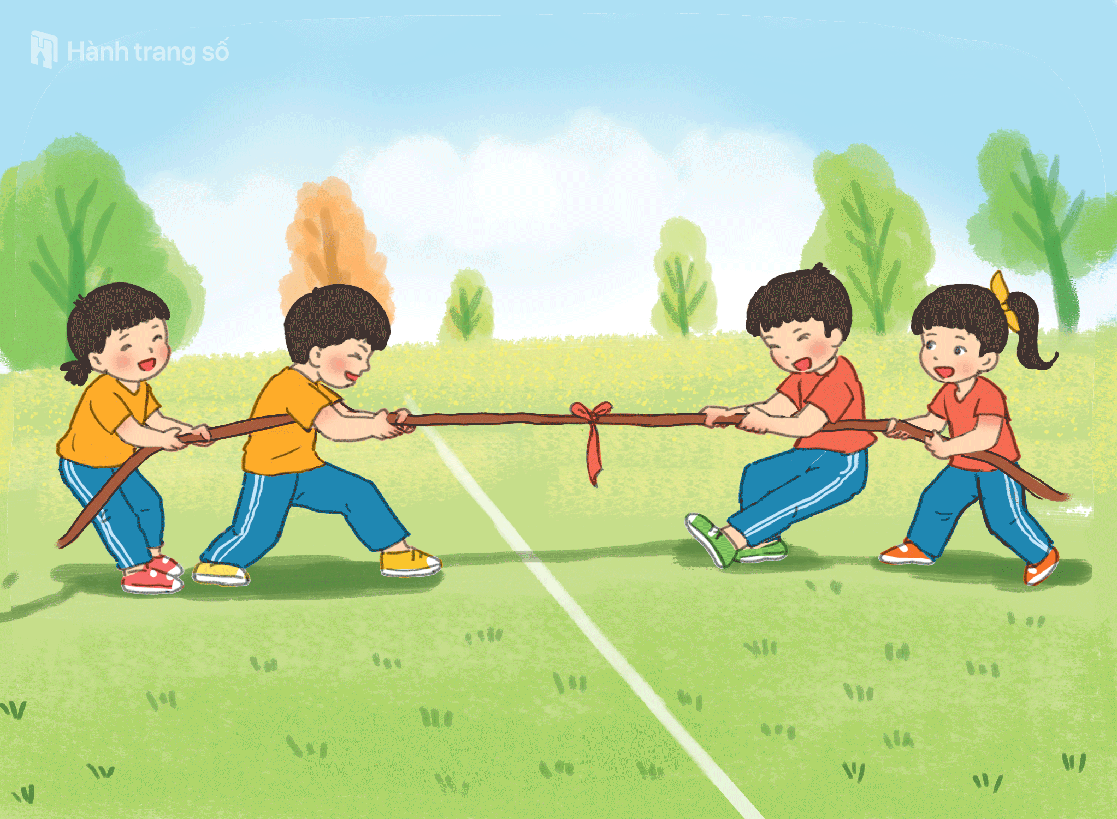
Hoạt động 1: Xác định hành động an toàn, không an toàn khi vui chơi.
Các bạn đang làm gì? Đây là hoạt động vui chơi an toàn hay không an toàn?

Slide 15
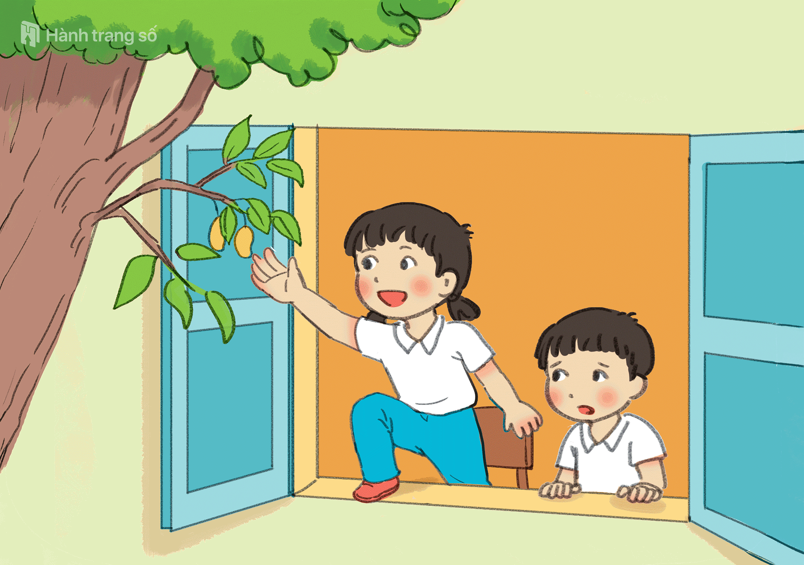
Hoạt động 1: Xác định hành động an toàn, không an toàn khi vui chơi.
Các bạn đang làm gì? Đây là hoạt động vui chơi an toàn hay không an toàn?

Slide 16
Hoạt động 1: Xác định hành động an toàn, không an toàn khi vui chơi.
1
2
3
4
5
6
Notes:
GV hỏi HS: Đâu là hành động an toàn? Đâu là hành động không an toàn?

Slide 17

Hoạt động 1: Xác định hành động an toàn, không an toàn khi vui chơi.
1
3
5

Slide 18

Hoạt động 1: Xác định hành động an toàn, không an toàn khi vui chơi.
2
4
6

Slide 19
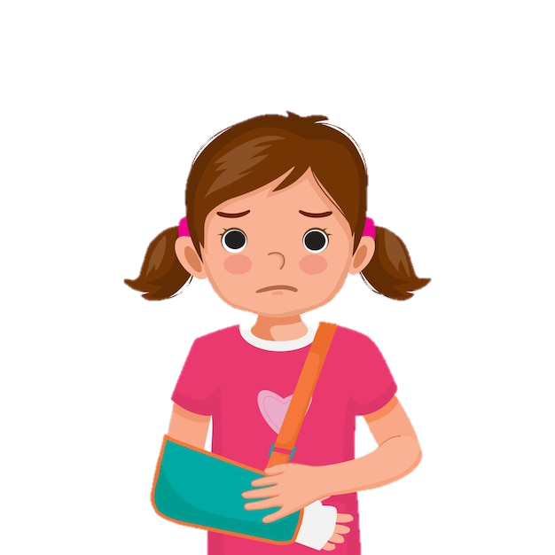
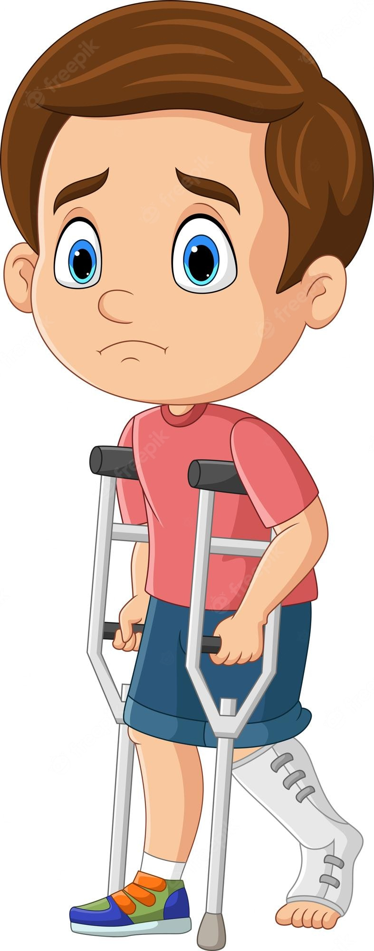
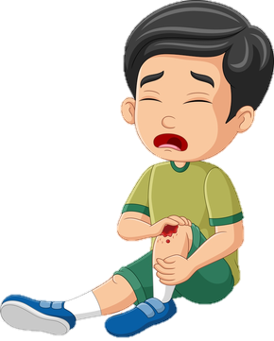
Hoạt động 1: Xác định hành động an toàn, không an toàn khi vui chơi.
Notes:
Hậu

Slide 20
THỰC HÀNH
03

Slide 21
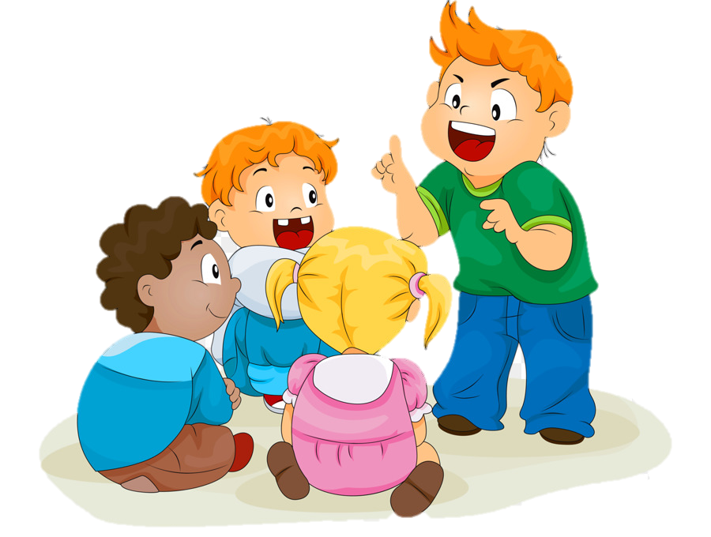
Hoạt động 2: Kể về những trò chơi an toàn, không an toàn em đã tham gia.
Notes:
GV cho HS thảo luận nhóm 4 chia sẻ với nhau. Sau đó mời các em lên chia sẻ và nêu được lí do vì sao trò chơi đó không an toàn.

Slide 22
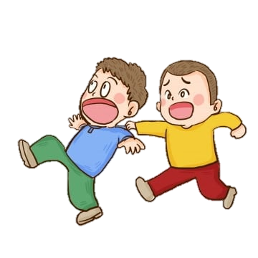
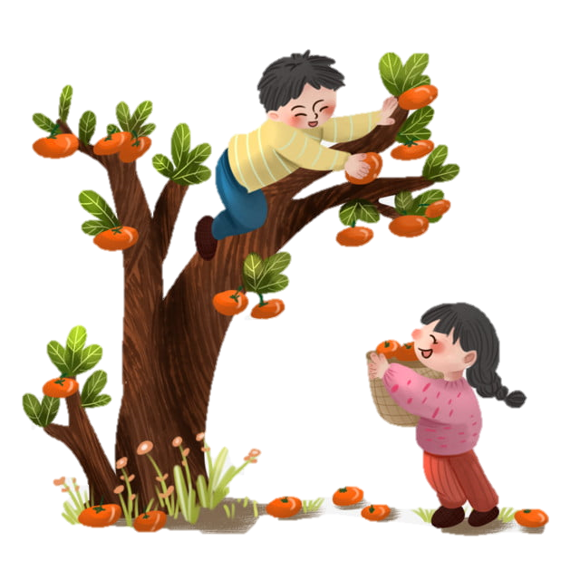
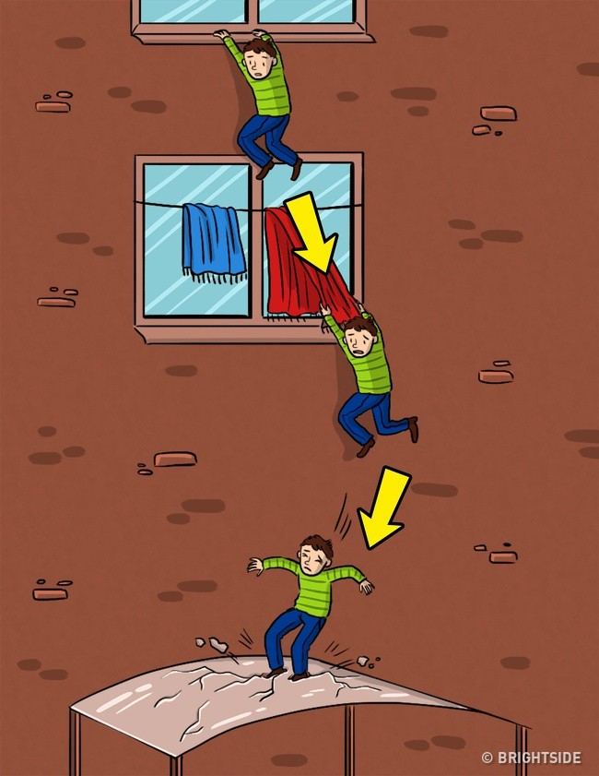
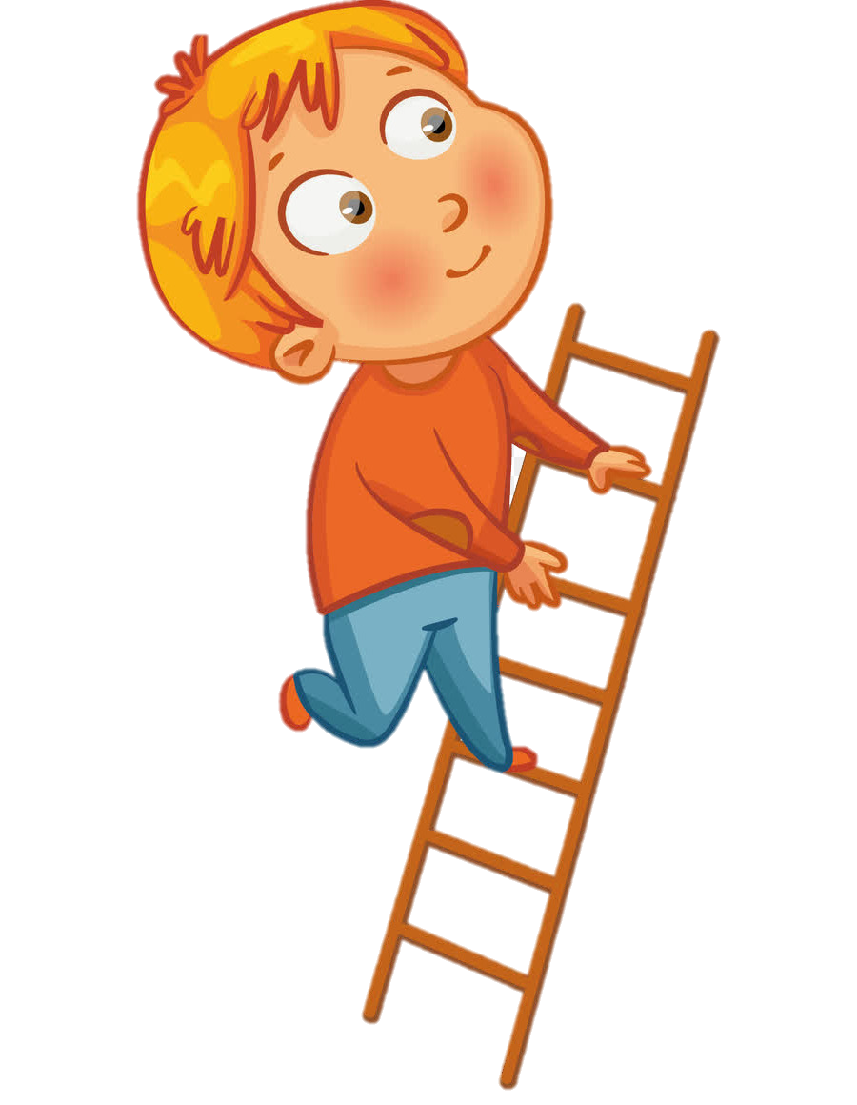
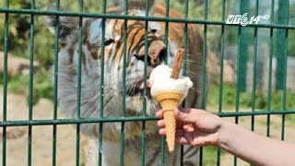
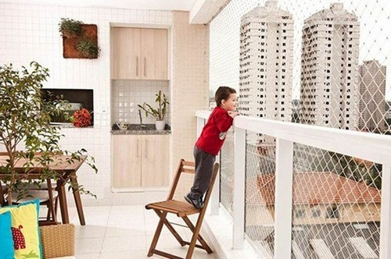

Hoạt động 2: Kể về những trò chơi an toàn, không an toàn em đã tham gia.
Notes:
GV giới thiệu một số trò chơi không an toàn.

Slide 23
04
VẬN DỤNG

Slide 24



Slide 25


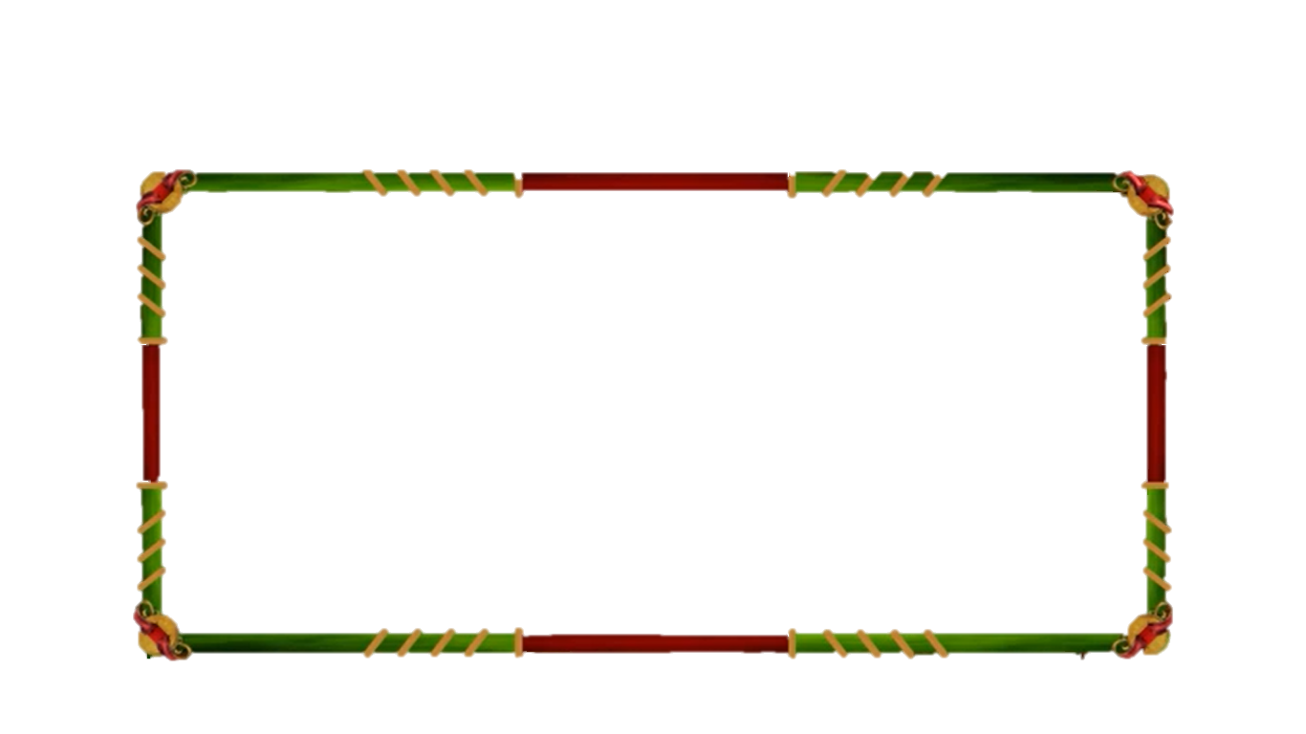

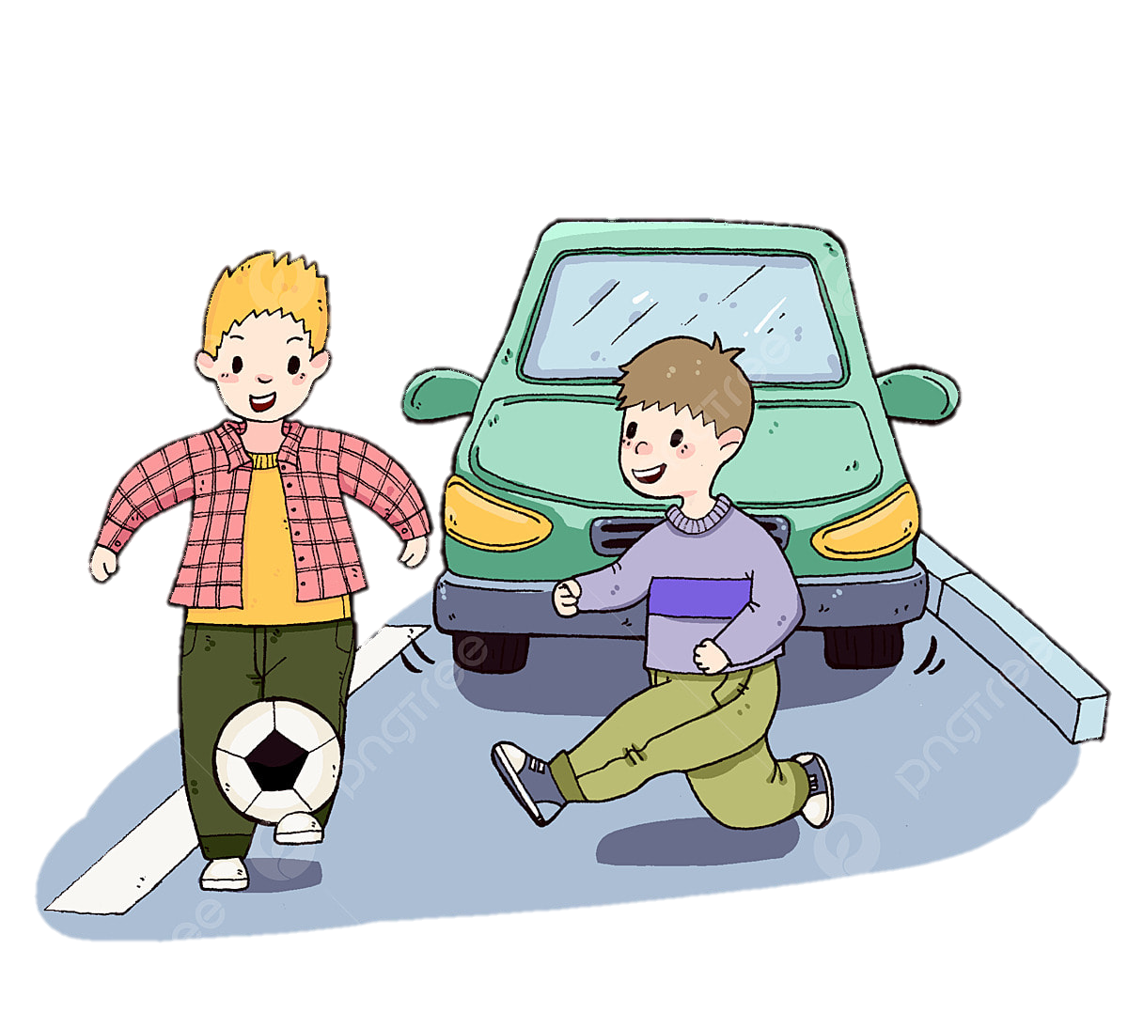
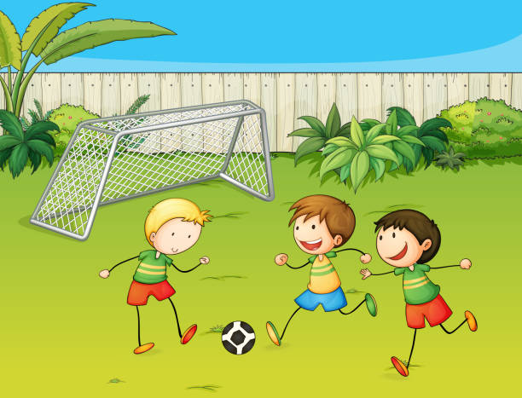
Câu hỏi 1
Đâu là hành động không an toàn khi vui chơi?
A
B
10
9
8
7
6
5
4
3
2
1
0

Slide 26
Câu hỏi 1
Đâu là hành động không an toàn khi vui chơi?
A
B
Notes:
Kho ppt Phan Linh_0916.604.268

Slide 27
Câu hỏi 2
Em sẽ làm gì nếu được rủ tham gia những trò chơi không an toàn?
A. Từ chối đi chơi
cùng bạn
B. Ngăn cản bạn chơi trò chơi nguy hiểm
10
9
8
7
6
5
4
3
2
1
0
C. Khuyên bạn nên bảo vệ bản thân
D. Cả A, B và C

Slide 28
Câu hỏi 2
Em sẽ làm gì nếu được rủ tham gia những trò chơi không an toàn?
A. Từ chối đi chơi
cùng bạn
B. Ngăn cản bạn chơi trò chơi nguy hiểm
C. Khuyên bạn nên bảo vệ bản thân
D. Cả A, B và C

Slide 29
Câu hỏi 3
Điều gì xảy ra nếu chúng ta chơi những trò chơi không an toàn đó?
A. Được vui vẻ với bạn
B. Thú vị, thích thú
10
9
8
7
6
5
4
3
2
1
0
C. Gây nguy hiểm cho bản thân
D. Thử thách bản thân

Slide 30
Câu hỏi 3
Điều gì xảy ra nếu chúng ta chơi những trò chơi không an toàn đó?
A. Được vui vẻ với bạn
B. Thú vị, thích thú
C. Gây nguy hiểm cho bản thân
D. Thử thách bản thân

Slide 31
Khi vui chơi, em nên chọn những trò chơi đảm bảo an toàn cho bản thân và cho bạn bè.
Khi được bạn rủ chơi những trò chơi không an toàn, em nên từ chối và khuyên các bạn chọn những trò chơi an toàn.

Slide 32
DẶN DÒ
Notes:
Kho ppt Phan Linh_0916.604.268

Slide 34
Em Linh chỉ hỗ trợ bộ bài giảng đối với thầy cô dùng để giảng dạy cho HS. Trường hợp thầy cô dùng để “thương mại”, nếu phát hiện, em ngưng cung cấp các bài tiếp theo và thầy cô sẽ được mời ra khỏi kho giáo án ppt. Trân trọng!

Slide 35
Trong quá trình thiết kế, mặc dù đã rất cố gắng nhưng vẫn khó tránh khỏi sai sót. Em Linh mong quý thầy cô dò bài cẩn thận trước khi lên lớp và gửi phản hồi kịp thời để em điều chỉnh sớm nhất có thể nhé!
Yêu thương!

